Slide 1
بسم الله الرحمن الرحيم

Slide 2
علوم تجربی

Slide 3
ساختمان بدن موجودات زنده

Slide 4
تشخیص دادن موجودات زنده از موجودات غیرزنده ، آسان است. ما ، آجر و صندلی و کتاب را غیر زنده اما پروانه ، درخت و گنجشک را زنده می دانیم. آیا فکرکرده اید که موجود زنده و موجود غیر زنده چه تفاوتهايی دارند؟ بله.
بحث کنید...... درباره ی تفاوتهای موجود زنده وغیر زنده در کلاس بحث کنید و نتیجه را در جدولی مانند جدول پائین ، بنویسید.
موجود غیر زنده | موجود زنده
1.به غذا نیاز ندارد. 2.رشد نمی کند. 3.تولید مثل نمی کند. 4.تنفس نمی کند. 5.به آب نیاز ندارد. | 1.به غذا نیاز دارد. 2.رشد می کند. 3.تولید مثل می کند. 4.تنفس می کند. 5.به آب نیاز دارد.

Slide 5
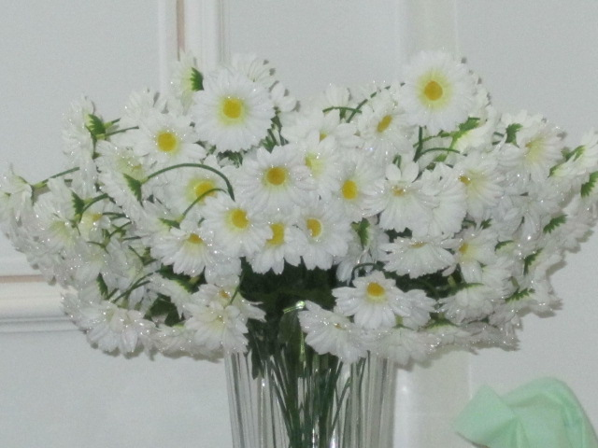
قسمت های زنده و غیر زنده را مشخص کنید.

Slide 6
سلول چیست؟ آیا داخل کندوی زنبورعسل را دیده اید؟ در هر کندو، خانه های شش گوشه ی زیبایی وجود دارد؛ این خانه ها، واحدهای ساختمانی کندو هستند. بدن شما و همه ی موجودات زنده ی دیگر، از واحدهای بسیار کوچکی به نام سلول ساخته شده است. سلول، واحد ساختمانی بدن است. بدن شما از میلیونها سلول درست شده است. ساختمان سلول: بیشترسلول ها آن قدر کوچک اند که با چشم یا ذرّه بین معمولی، نمی توانیم آن ها را ببینیم. برای دیدن سلول، باید از دستگاهی به نام میکروسکوپ استفاده کنیم. ذرّه بین هایی در میکروسکوپ، به کار می برند که چیزها را بیشتر از 1000 برابر بزرگ می کنند؛ در حالی که ذرّه بین های معمولی، نمی توانند چیزها را بیشتر از 10 برابر، بزرگ کنند.

Slide 7
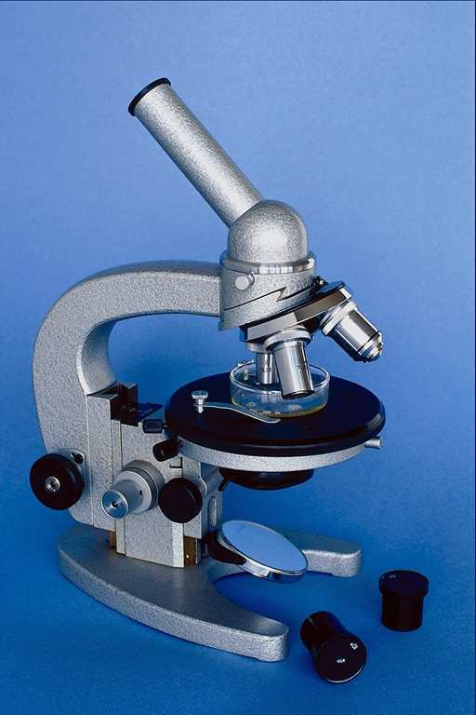
آزمایش کنید 1پیازی بردارید و یک تکه از آن را ببرید. 2لایه ی نازک روی آن را جدا کنید 3این لایه را روی تیغه ی شیشه ای (لام) قرار دهید و یک قطره آب روی آن بریزید. 4لام را زیر میکروسکوپ قراردهید و مشاهده کنید. 5تصویری را که زیر میکروسکوپ مشاهده می کنید، روی کاغذ بکشید.

Slide 8
مشاهده کنید یک تخم مرغ خام را در ظرفی بشکنید. آن را مشاهده کنید؛ چه قسمتهایی را می بینید؟ پوسته – سیتوپلاسم - هسته. هر سلول مانند یک تخم مرغ خام ، سه بخش دارد: 1 – پوششی در اطراف سلول 2- مایع غلیظی بنام سیتوپلاسم که تمام سلول را پر می کند و مانند سفیده تخم مرغ است. 3- هسته ای کوچک در داخل سیتوپلاسم. شکل و اندازه ی سلول ها: شکل و اندازه ی سلول ها با هم تفاوت دارد. به شکل های بعضی سلول های بدن انسان نگاه کنید؛ چه تفاوت هایی بین آنها وجود دارد؟ شکل – اندازه – کار – رنگ چه شباهت هایی دارند؟ همه ی آنها دارای پوسته – سیتوپلاسم وهسته هستند.

Slide 9
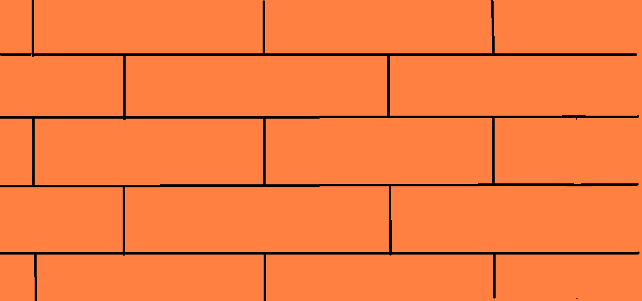
آیا آجر ها واحد ساختمانی دیوار هستند؟ بله

Slide 10
گیاهان نیز سلول های گوناگونی دارند؛ مثلا، پشت و روی برگ ها از سلول های نازک و پهن تشکیل شده و قسمت های درونی از سلول های مستطیل شکل، و بی شکل پر شده است. سلول ها از غذایی که وارد آنها می شود، استفاده می کنند و بزرگ می شوند. سلول ها می توانند تقسیم شوند و سلول های جدیدی را به وجود آورند. سلول های جدید هم رشد می کنند و تقسیم می شوند. این کار در تمام عمر موجود زنده ادامه می یابد.

Slide 11
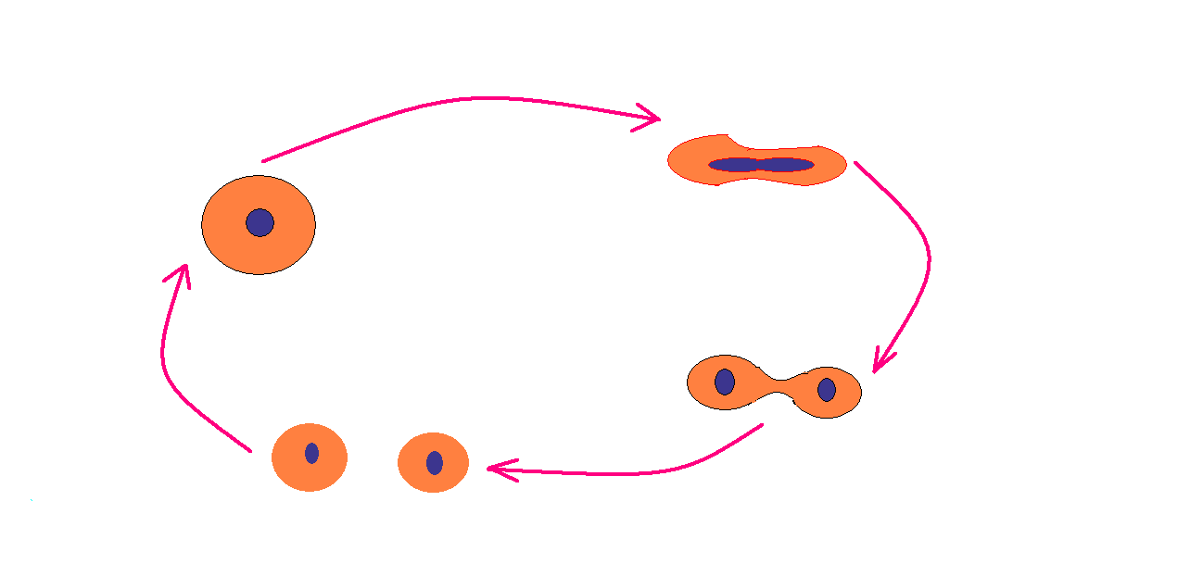
شروع تقسیم سلول رشد یافته
پایان تقسیم
رشد و تقسیم سلول

Slide 12
تهیه کننده: منصوره خاشعی

